Slide 2

AutoSlalom
Kilpailun järjestäminen

Slide 3
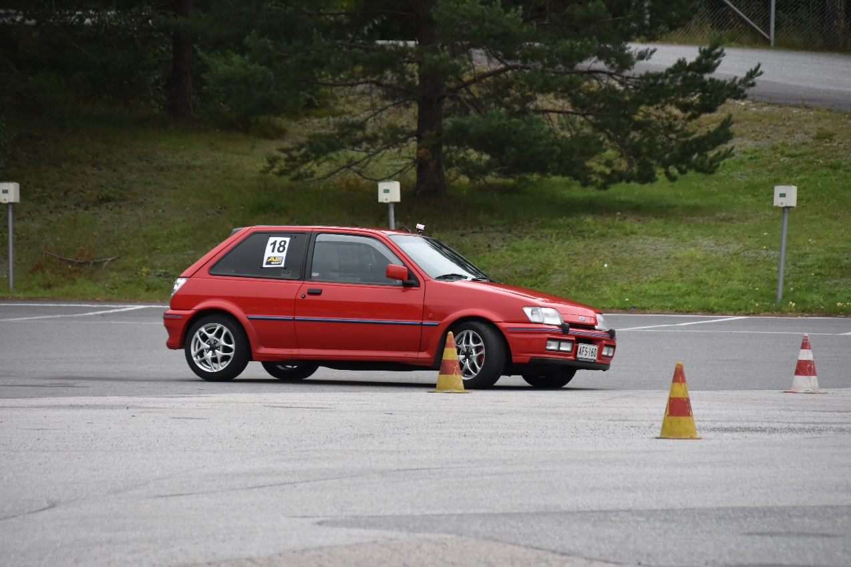
AutoSlalom mitä se on?
AutoSlalom on loistava laji autoharrastajalle. Se on nopeuslaji, joka haastaa kuljettajan ja auton suoriutumaan mahdollisimman nopeasti keiloilla merkityllä radalla. Kilpailussa korostuu kuljettajan taito valita ajolinjansa ja hallita autoaan.
Se on hyvä ja edullinen laji kilpailuhenkisille kuljettajille, jotka haluavat testata itseään ja autoaan tiukoilla radoilla.
Radat ovat erilaisia joka kilpailussa.
Tyypillinen rata on noin 1–2 km pitkä sisältäen 3 kierrosta ja 2 erää.
Sisältäen 25–35 suunnanmuutosta ja radan ajaminen vie noin 150–250 adrenaliinin täyteistä sekuntia.
Nopeudet pysyvät 30 ja 80 km/h välillä.
Valkopunaiset keilat jäävät kuljettajan puolelle ja keltapunaiset oikealle.

Slide 4
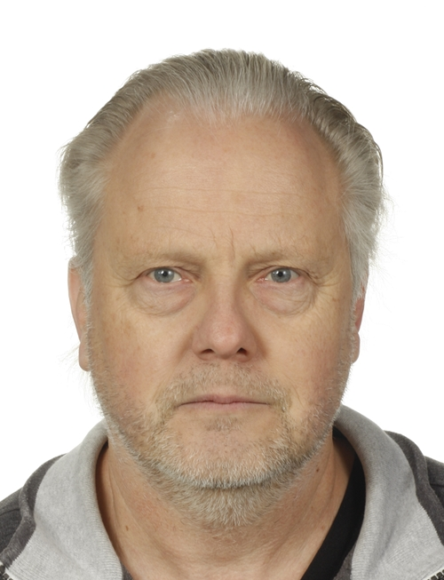
Kuinka se alkaa?
Halutaan järjestää AutoSlalom kilpailu.
Ollaan yhteydessä lajiryhmän päällikköön. Selvitetään sopiva ajankohta kilpailulle Ja mitä toimenpiteitä tarvitaan etukäteen.
Tehdään kalenteriin anomus AL-Sportin nettisivujen kautta.
Kilpailussa vaadittavat päätoimihenkilöt:
Kilpailunjohtaja, jolla on hyvä olla aiempaa kokemusta kilpailujen järjestämisestä. (Rallin perustoimitsijalisenssi)
Tarkkailija (Rallin perustoimitsijalisenssi)
Ratamestari
Sihteeri
Tuloslaskentapäällikkö
Katsastuspäällikkö
Juha Lamberg 0400 541 777
juha@lamberg.in

Slide 5
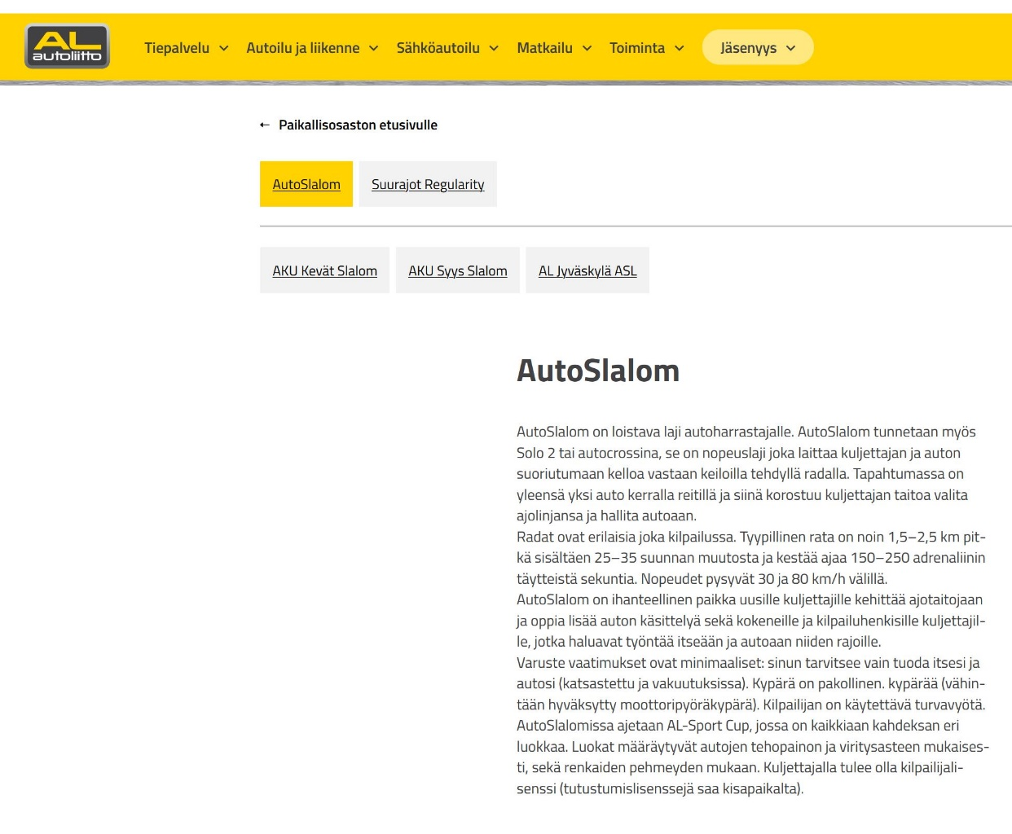
Etukäteistehtävät
Kilpailulle nettisivut, somekanavat ja esite / mainos.
Kilpailulupa (AL-Sport) sekä kilpailukutsu (7 viikkoa ennen).
Poliisilta tarvittavat luvat tapahtuman järjestämiseen.
Hankkia ajan otto, keilat, lähettäjä, ratatuomarit, grillille henkilökunta.
Järjestäjän pitää olla Autoliiton osasto (AKK:n jäsenseura), tai joku muu AKK:n jäsenseura.
AL-Sportin nettisivuilta löydät lisää tietoa, sekä tietenkin kysymällä rohkeasti.

Slide 6
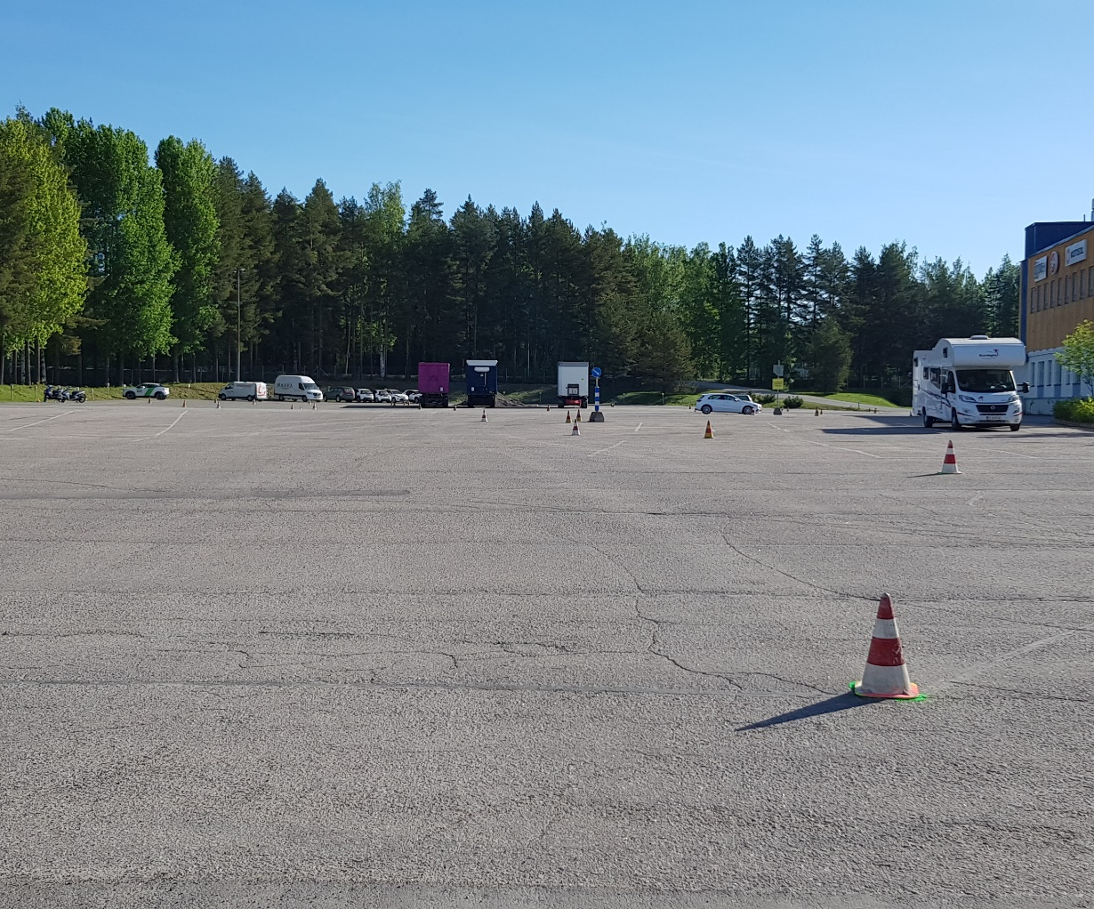
Kilpailupaikka
Valitaan tarpeeksi iso parkkipaikka tai muu sopiva paikka
Tilaa pitää olla tarpeeksi rataa ja varikkoa varten.
Sovitaan alueen ja tilojen käytöstä omistajan kanssa. Mieluiten kirjallisesti.
Tarvitaan kilpailutoimisto, tuloslaskenta ja WC tilat.
Grilli tai muu ruokailumahdollisuus on hyvä olla.

Slide 7
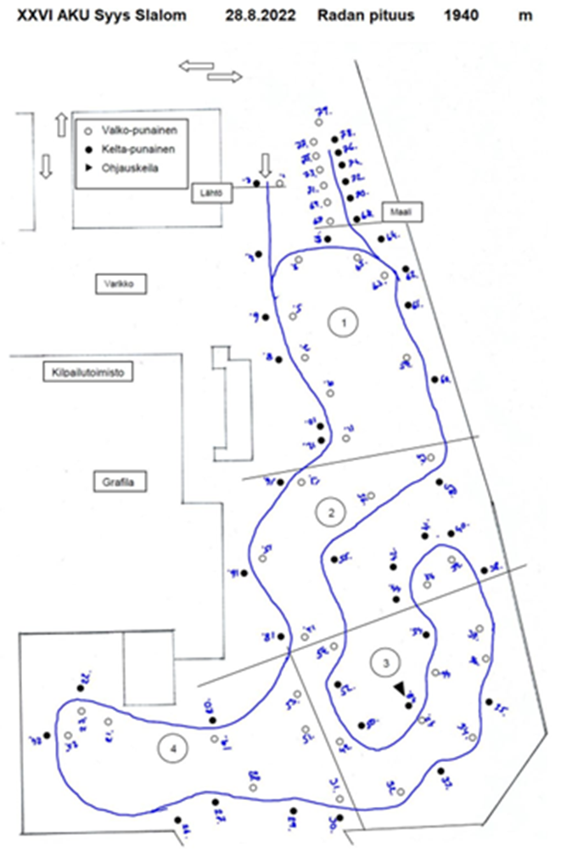
Radan suunnittelu
Keila vähintään 45 cm korkea kartio joka on tehty joustavasta aineesta.
Niiden, joiden tulee jäädä auton vasemmalle puolelle, pitää olla valkopunaisia ja oikealle puolelle keltapunaisia.
Keilojen paikat pitää merkitä maahan luotettavasti.
Radalle tehdään pujottelu osuuksia, portteja ja kujia.
Rata jaetaan ratatuomarialueisiin ja keilat numeroidaan.

Slide 8
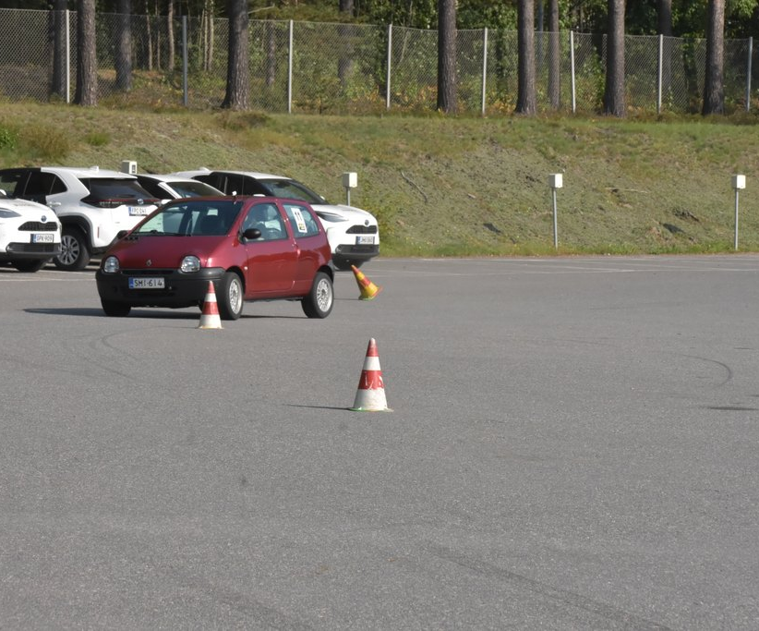
Kilpailun kulku
Ilmoittautuminen kilpailutoimistoon
Tarkistetaan ajokortti, lisenssi ja autonkäyttölupa.
Saat katsastuskortin.
Katsastajan hyväksynnän jälkeen saat ratakartan.
Voit tutustua rataan kävellen.
Ohjaajakokouksessa käydään läpi kilpailun läpivienti ja jaetaan numerot.
Ajetaan rata läpi ratamestarin perässä noin 10 auton erissä.
Ratamestari ajaa radan kilpailunopeutta.
Kilpailu alkaa numerojärjestyksessä.
Kun kaikki ovat ajaneet pidetään n. 30 min tauko.
Toinen kierros ajetaan käännetyssä järjestyksessä.

Slide 9
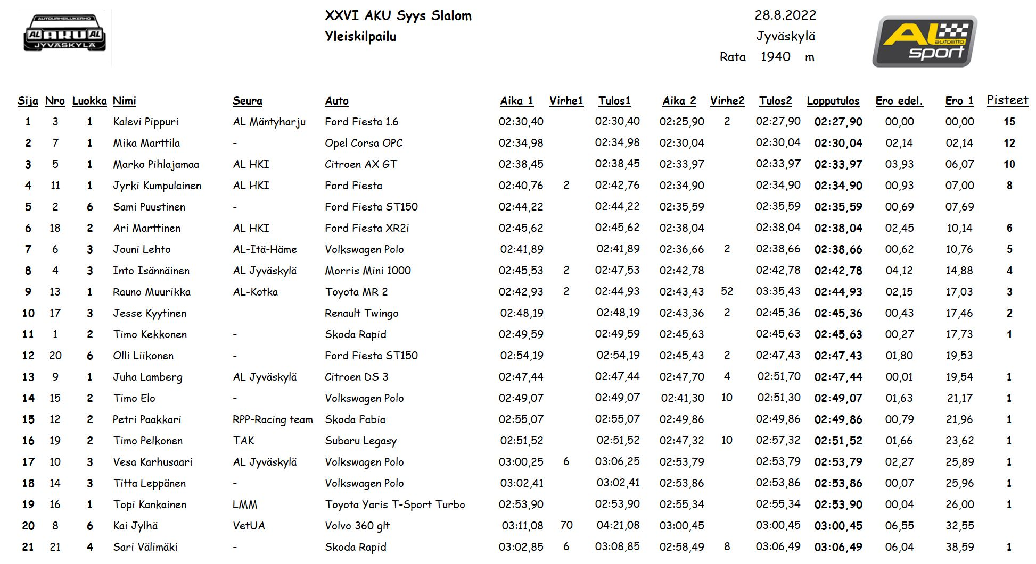
Tulokset

Slide 10
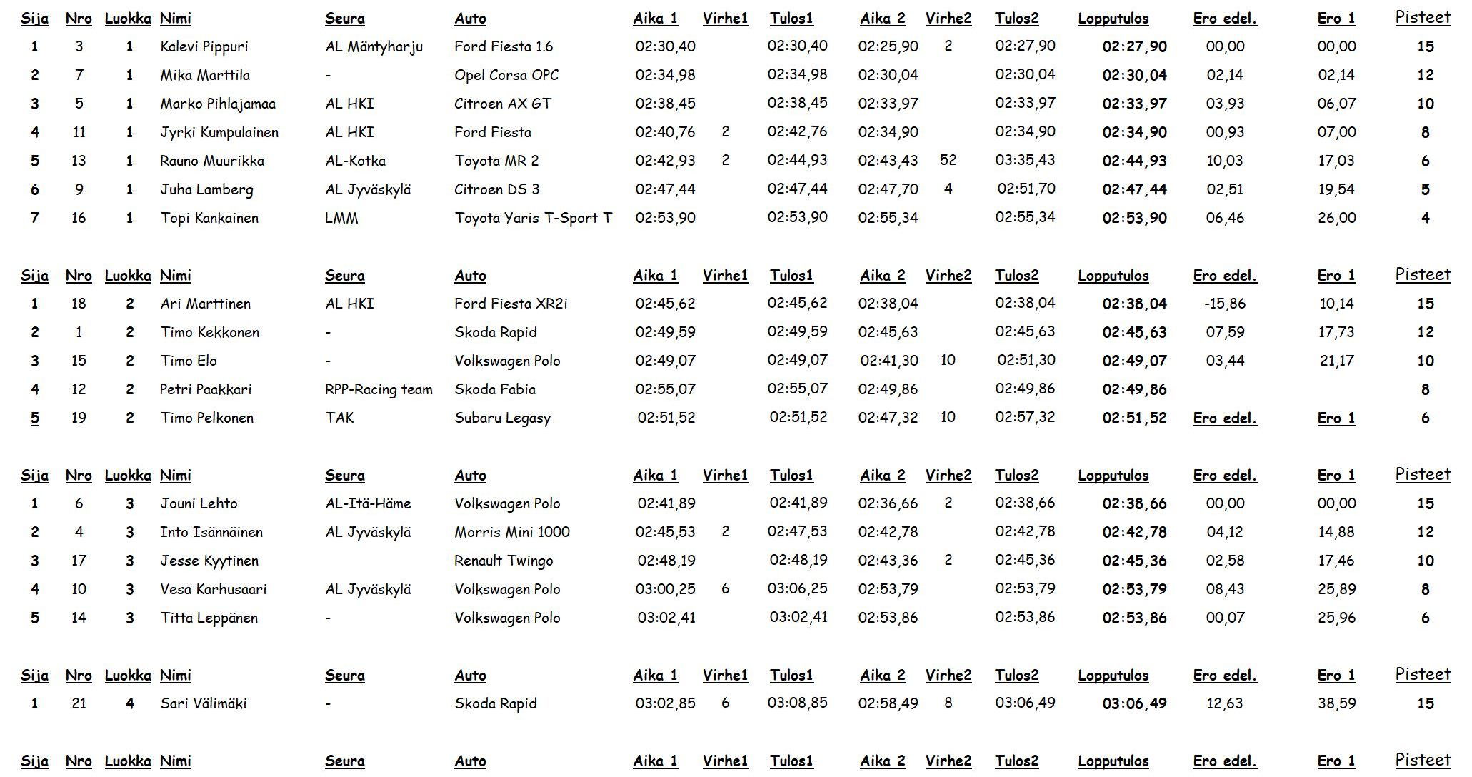
Tulokset

Slide 11
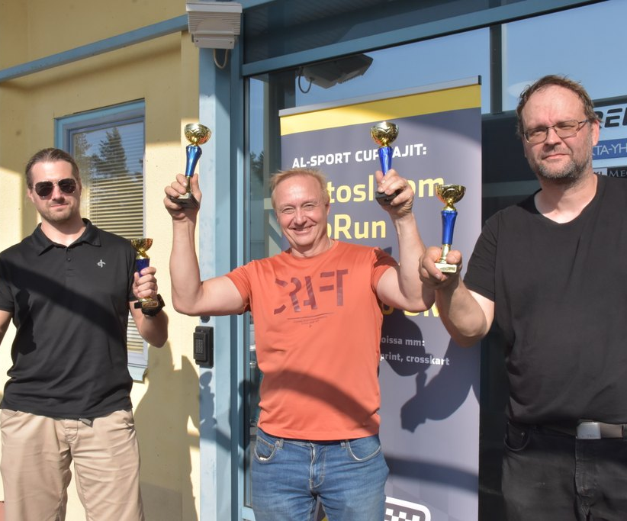
Loppusanat
Kilpailujen järjestäminen on mukavaa puuhaa. Parasta siinä ihmisten kanssa toimiminen ja hyvän mielen tuottaminen.
Kilpailujen järjestäminen on yksi tapa tuottaa lisäarvoa Autoliiton jäsenille, ja osoittaa että osastoillamme on toimintaa.
Kilpailujen järjestäjiä kaivataan lisää, myös uusia toimitsijoita, jotta perinteet ja tietotaito ei häviä.
Löytyykö sinun osastosta henkilöitä kilpailemaan, toimitsijaksi, tai peräti järjestämään kilpailuja?
AutoSlalom: https://www.autoliitto.fi/toiminta/al-sport-autourheilu/autoslalom/
Kiitos!

Slide 12
Valokuvia ja videoita
https://juhalamberg.kuvat.fi/kuvat/Autoslalom/
https://www.facebook.com/autoslalom.fin

